Slide 1
Tugas Besar Dasar Algoritma & Pemrograman
Judul : Aplikasi Manajemen Tabungan Naik Haji
Kelompok : Sedang
Nama : Hovely Wahyu Zaputra Simatupang
NIM : 1301164167

Slide 2
Garis Besar Program
Pada awal aplikasi manajemen tabungan haji ini user akan menginputkan nama, jenis kelamin, dan alamat yang dalam type bentukan record. Kemudian akan muncul jenis tabungan yang dapat dipilih oleh user yaitu jenis tabungan Khusus dan Reguler, pada menu tabungan Khusus, user berarti memilih tabungan dalam jangka 5 tahun, jika memilih menu tabungan Reguler berarti user memilih tabungan dalam jangka 10 tahun. Sederhananya untuk setiap bulan user wajib memberi tabungan sebesar Rp2.000.000, yang secara otomatis program akan mengkalkulasi jumlah setoran perbulan dan sisa yang harus disetor.
Dalam aplikasi ini terdapat jenis tabungan Khusus dan Reguler yang dapat dipilih oleh pengguna dengan metod case-of, pada aplikasi ini saya juga menggunakan beberapa procedure.

Slide 3
Aplikasi Manajemen Tabungan Naik Haji
Tujuan
Untuk memudahkan setiap orang- orang yang akan memanajemen keuangan mereka untuk Tabungan Naik Haji.
Memasukkan data identitas customer, dan dapat meng up-date identitas( dengan procedur editdata).
Mengkalkulasi setoran dengan tabungan awal, serta menampilkan sisa setoran yang harus disetor.
Menampilkan bulan setor, dan menampilkan status tabungan saat sudah memenuhi total tabungan.

Slide 4
Spesifikasi Aplikasi
Modul Aplikasi manajemen tabungan haji (sedang)
Input dan show nama (Identitas)
Show jenis tabungan haji (khusus/regular)
tabungan 2 juta/bulan
lama menabung untuk haji khusus 5 tahun. Jika sudah 5 tahun maka tabungan ditutup.
lama menabung untuk haji reguler 10 tahun. Jika sudah 10 tahun maka tabungan ditutup.
Menampilkan bulan setor tabungan dan sisa setor

Slide 5
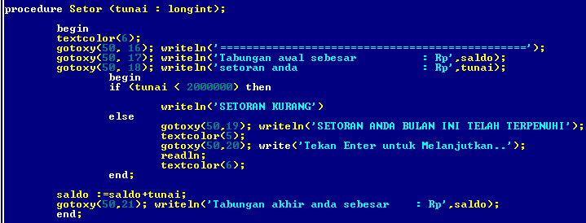
Fungsinalitas Program
Procedure Setor

Slide 6
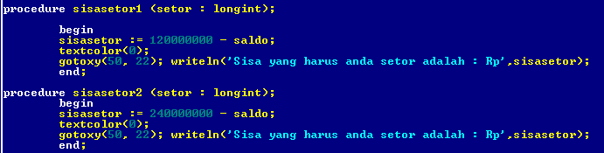
Procedure Sisasetor

Slide 7
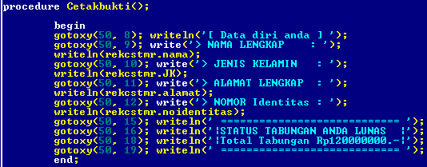
Procedure Cetak Bukti

Slide 8
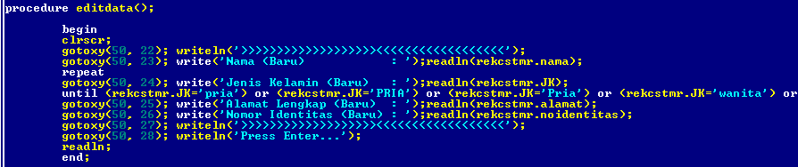
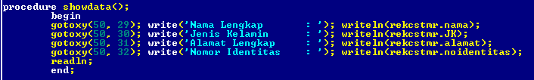
Procedure Editdata dan Show data

Slide 9
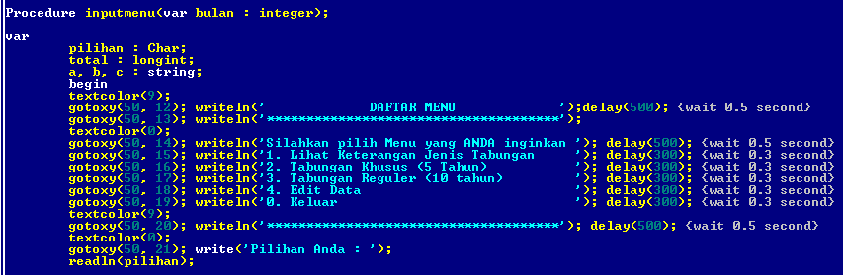
Procedure Input Menu

Slide 10
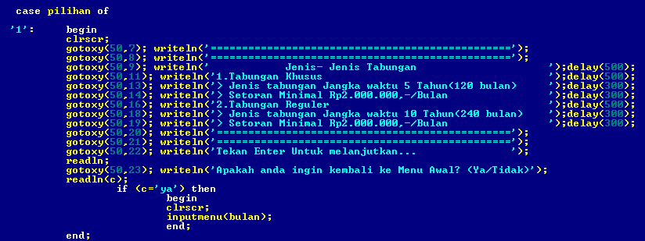
Pilihan I pada Procedure Input Menu

Slide 11
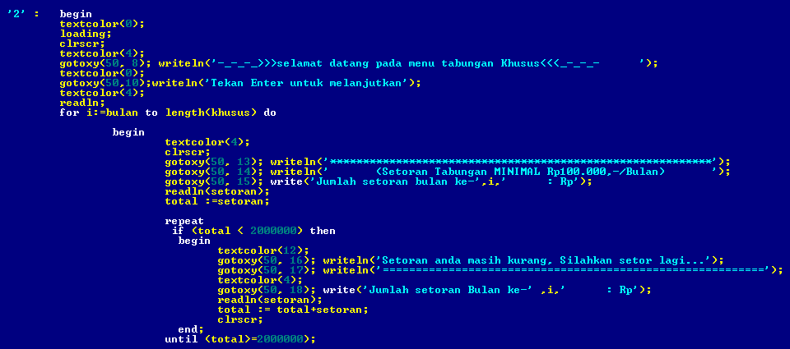
Pilihan II pada Procedure input menu ( Menu Tabungan Khusus)

Slide 12
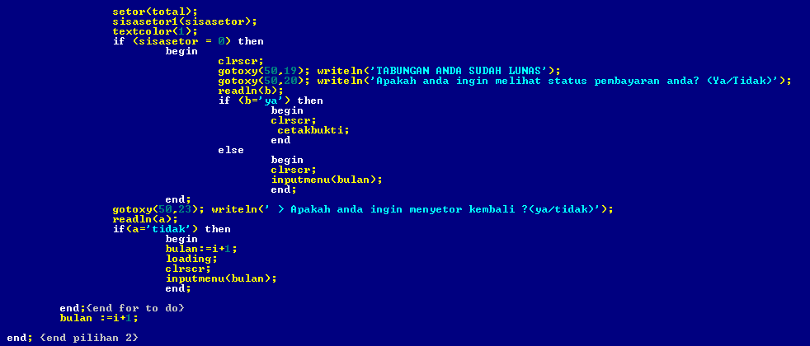
Lanjutan...

Slide 13
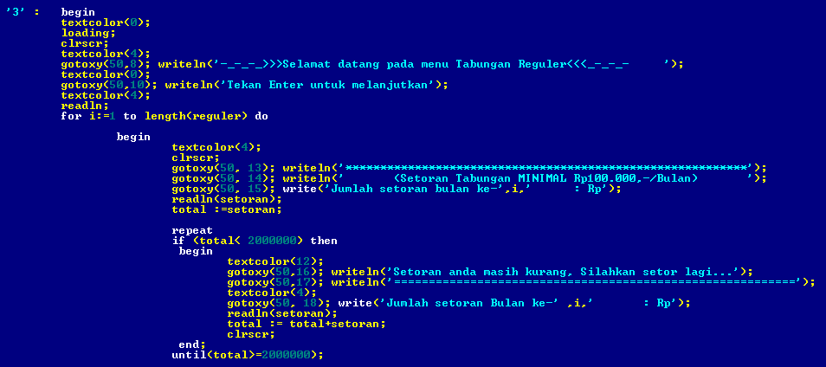
Pilihan III pada Procedure input menu ( Menu Tabungan Reguler)

Slide 14
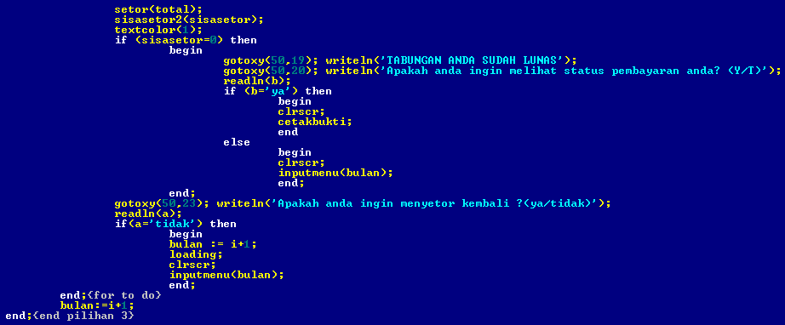
Lanjutan...

Slide 15
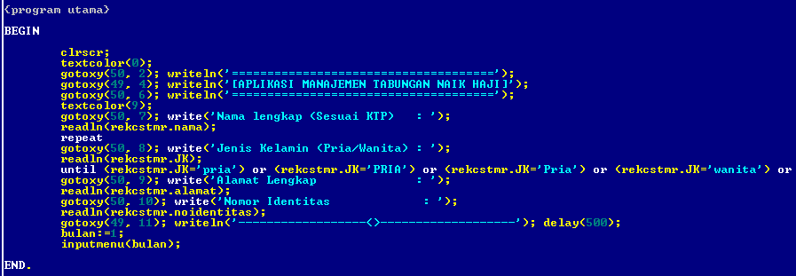
Pgrogram Utama

Slide 16
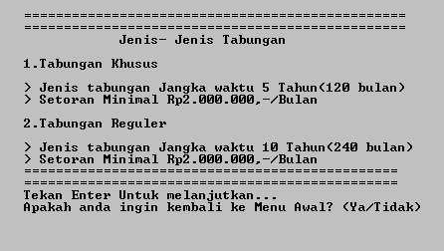
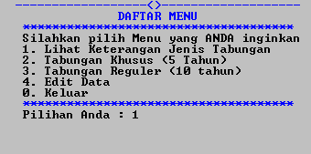

Daftar Menu
Tampilah menu I

Slide 17
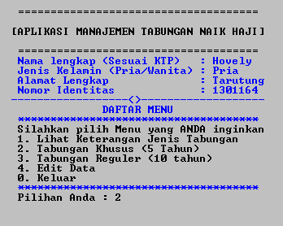

Slide 18

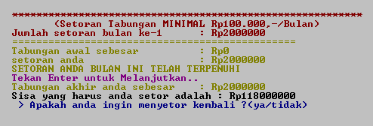
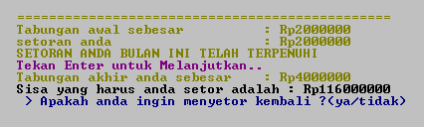
Setoran dengan 1 kali setor dan 2 kali setor.

Slide 19



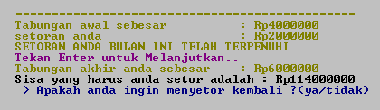
Setoran dengan 4 kali setoran

Slide 20
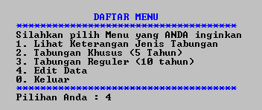
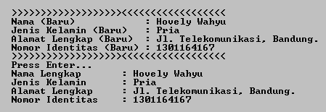
Editing Data Identitas dari Customer

Slide 21
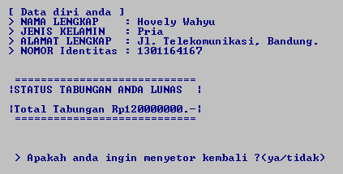
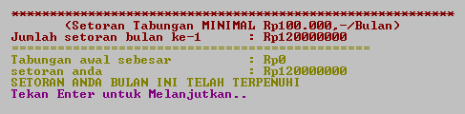


Slide 22
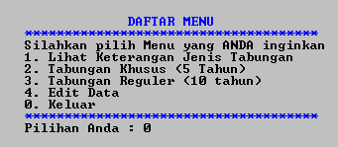


Slide 23
Thank You

Slide 24
Isi Video (durasi 5-10 menit)
Perkenalan diri
Presentasi Slide
Demo Program
Penjelasan step-by-step program
Penutup

